Slide 1
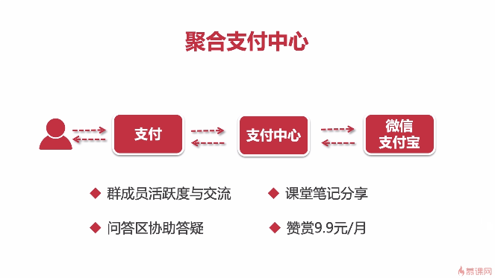
老师已经帮忙做了一个聚合支付中心

